Slide 1
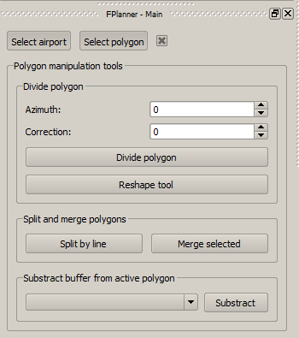
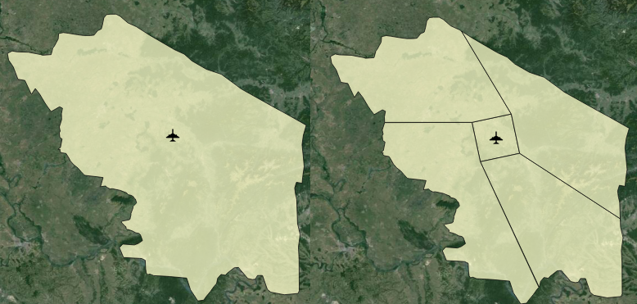
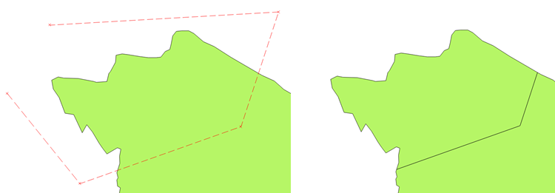
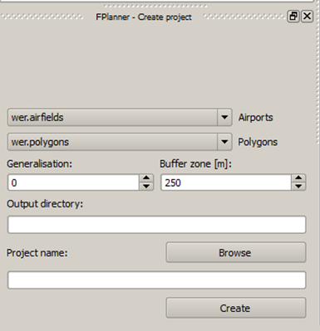
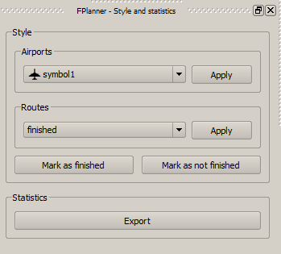
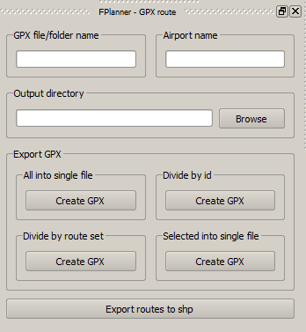
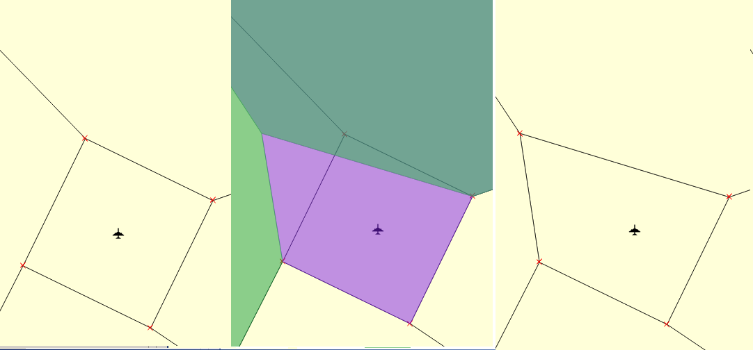
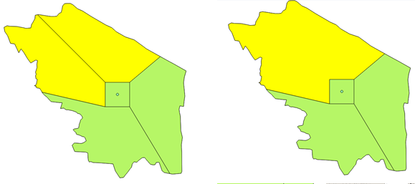
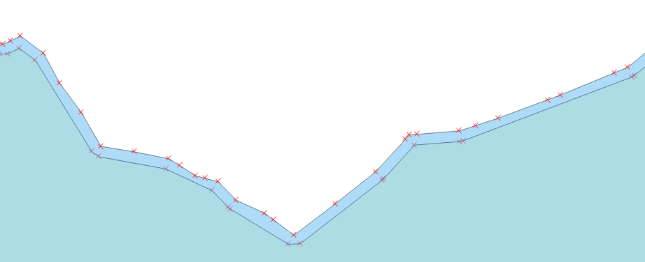
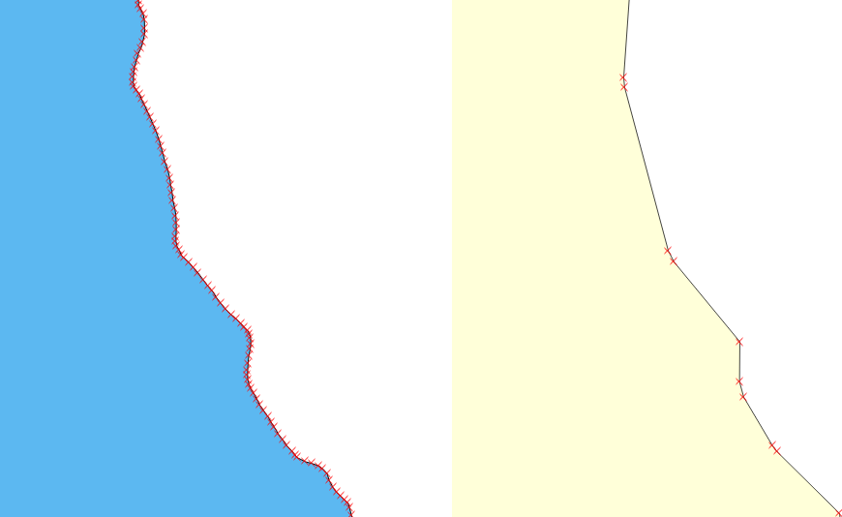
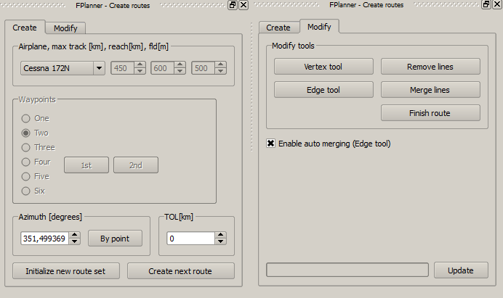
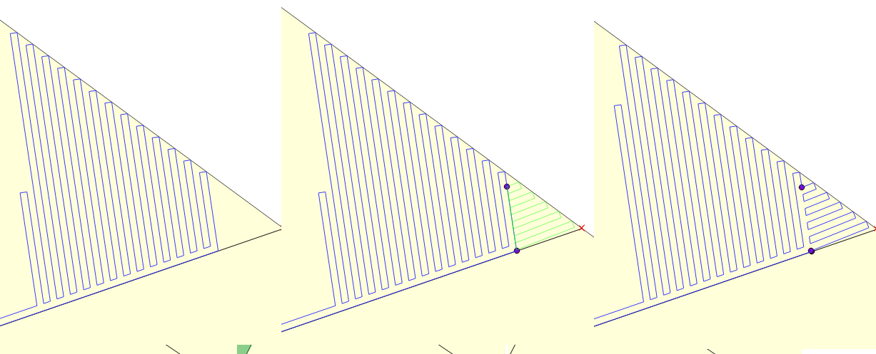
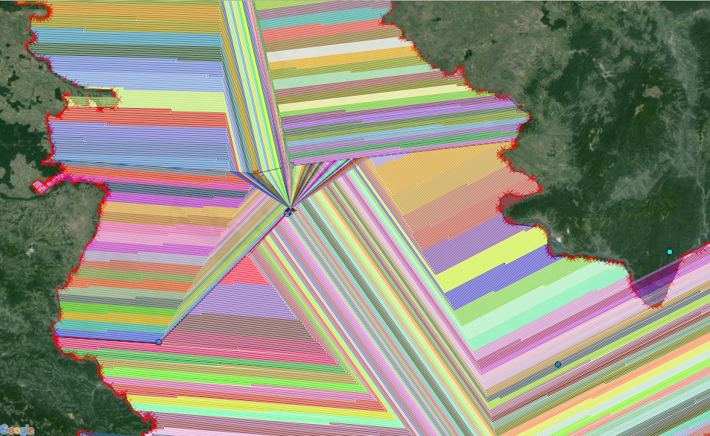
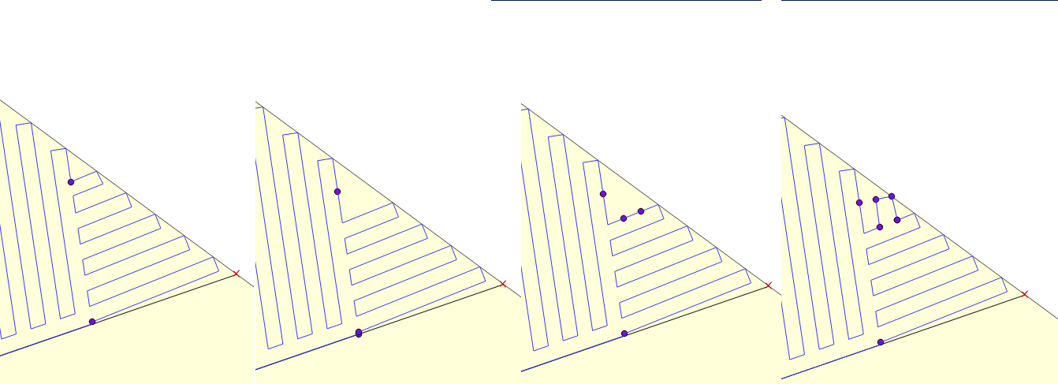
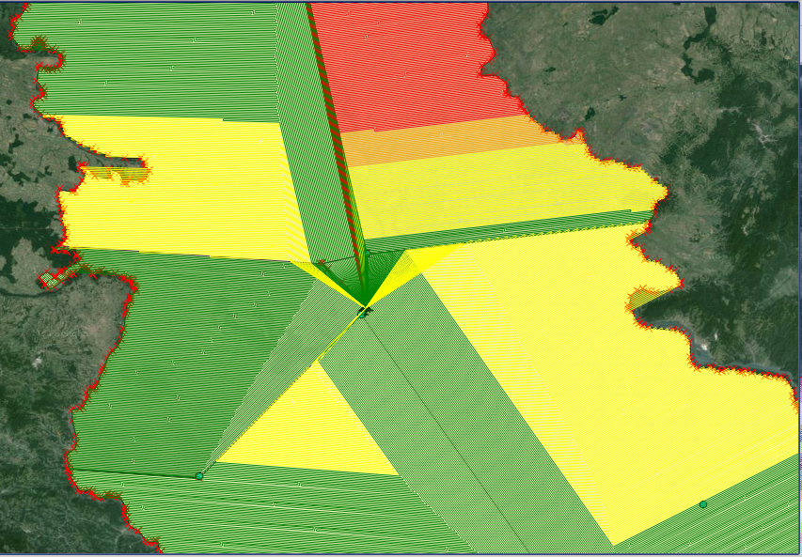
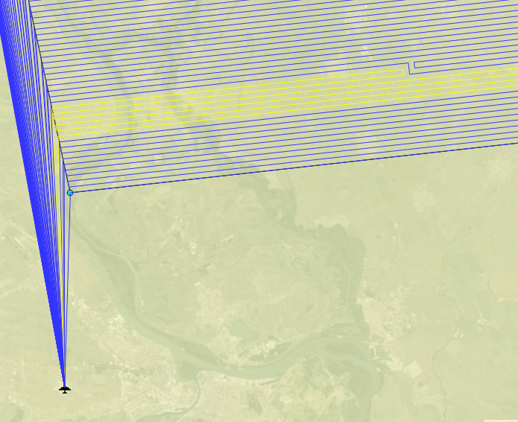
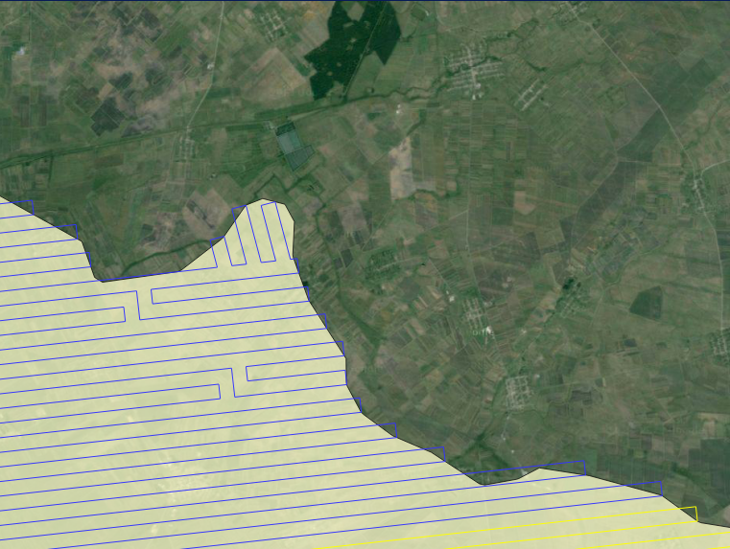
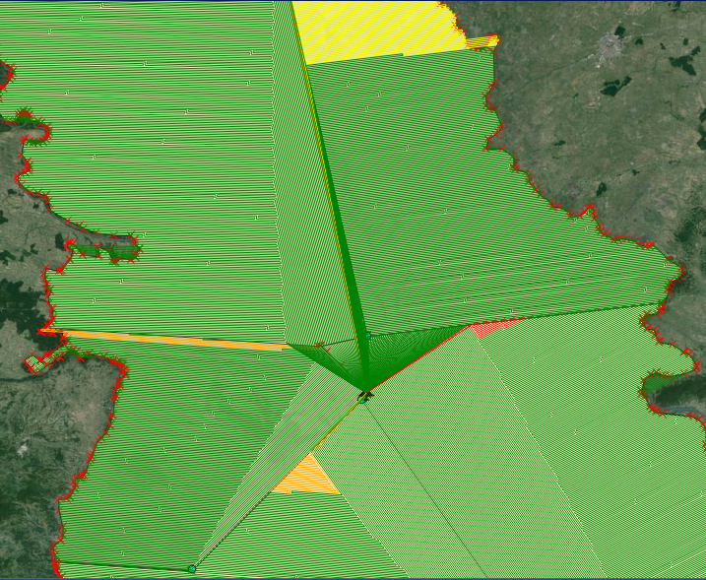
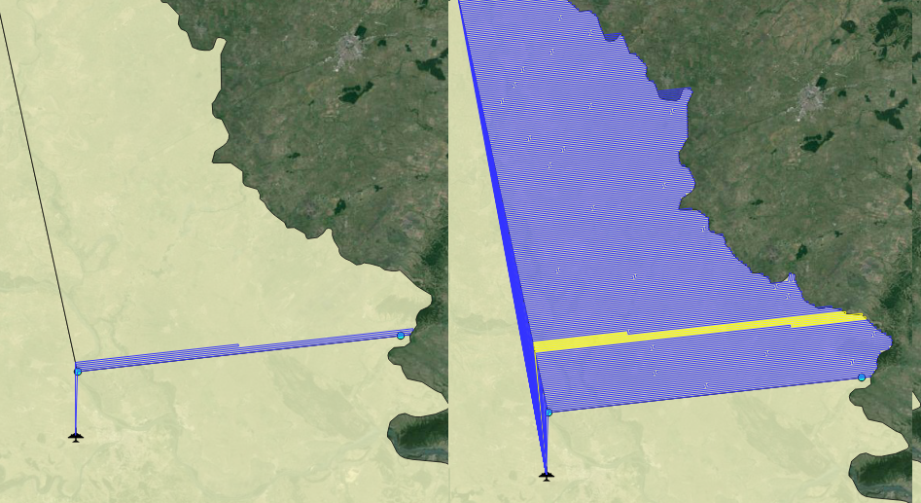
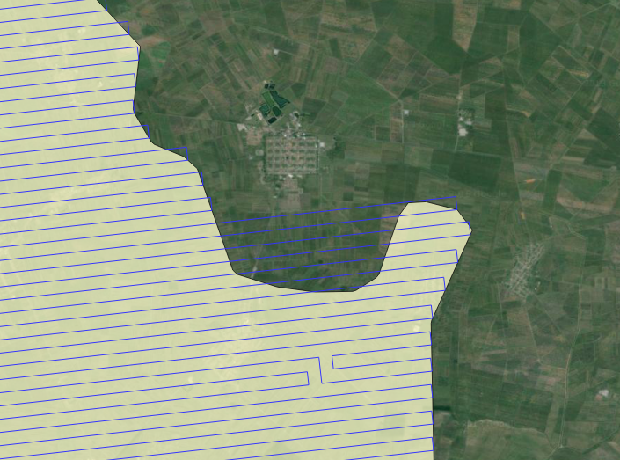
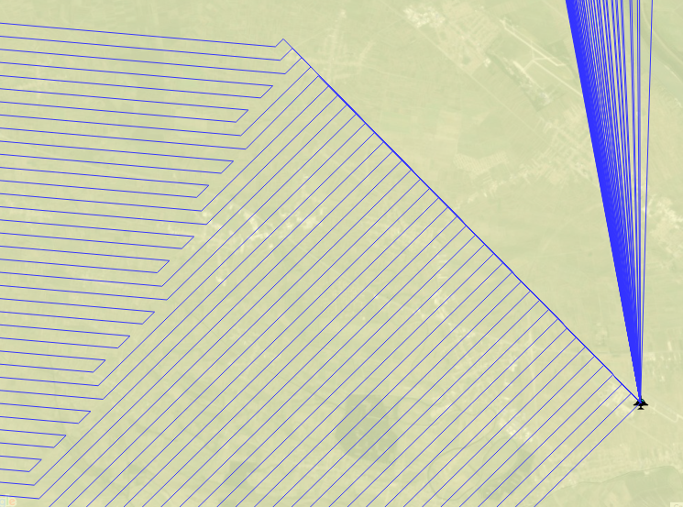
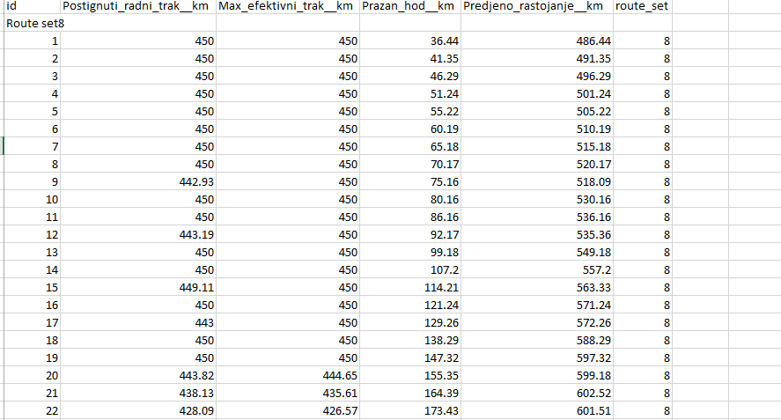
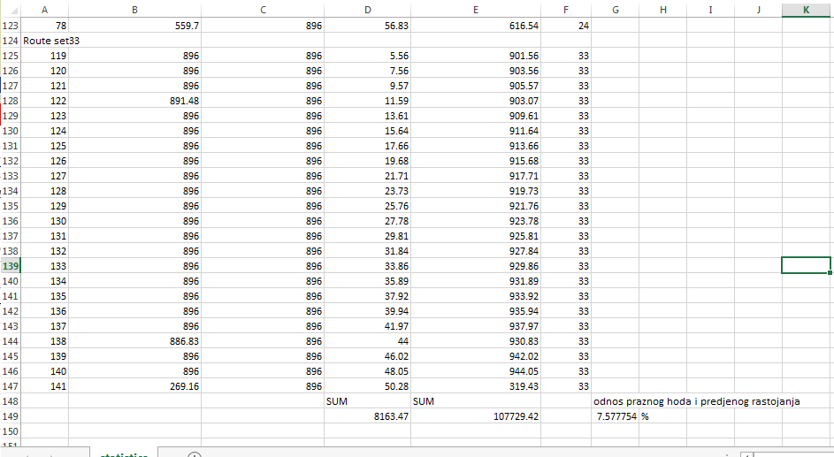
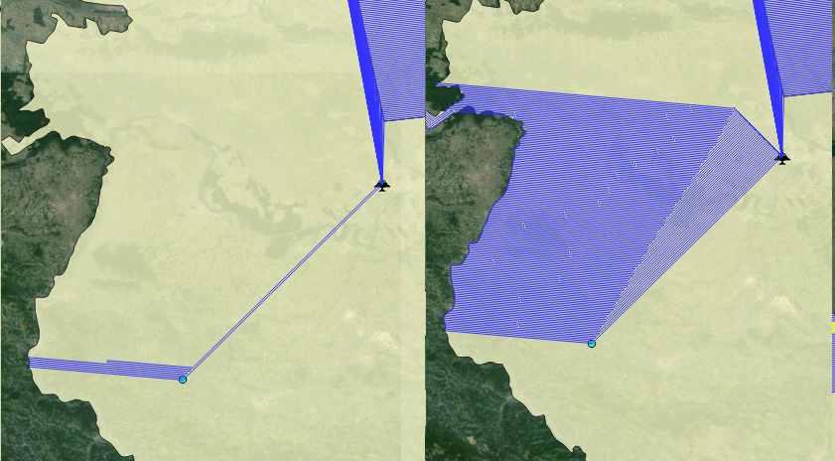
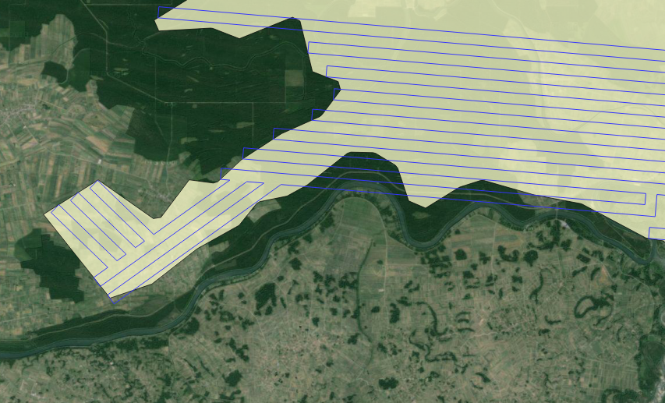
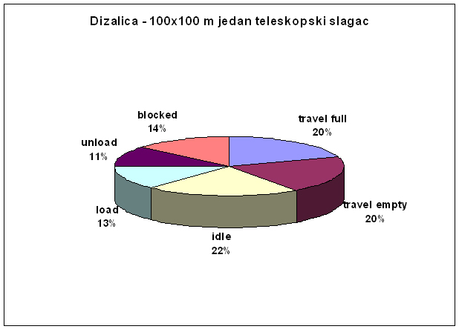
Univerzitet u Beogradu
Građevinski fakultet
RAZVOJ FPLANNER-A, QGIS PLUGIN-A KOJI SADRŽI ALATE ZA IZRADU OPTIMALNIH PLANOVA LETA AVIONA ZA POTREBE ORALNE VAKCINACIJE LISICA
Nemanja Stančić
Studijski program: GEODEZIJA I GEOINFORMATIKA
Modul: Geoinformatika
Predmet: GIS programiranje
Mentor: Momir Mitrović, dipl. inž. geod.
ZADATAK PROJEKTA
Oralna vakcinacija lisica tretiranjem iz aviona se izvodi u zemljama regiona već nekoliko godina zbog suzbijanja besnila u regionu i finansira se od Evropske komisije. Projekat se izvodi upotrebom većeg broja malih aviona u kratkom vremenskom intervalu na teritoriji jedne zemlje. Usled nepredvidljivih okolnosti (kvar aviona, promene vremenskih prilika...) često se javlja potreba za ad-hoc promenom plana leta. Tradicionalno, plan leta se izrađuje na osnovu raznih softvera opšte namene, pri čemu se svaka ruta crta manualno. Treba u što većoj meri automatizovati proces planiranja. U skladu sa zahtevima investitora posebno treba omogućiti jednostavno vršenje kontrole kvaliteta generisanog plana, te da se po potrebi mogu izvršiti korekcije kako bi se smanjio odnos dužina leta aviona gde se ne vrši tretiranje (prazan hod) i dužine leta gde se vrši tretiranje (radni trek).
INTERFEJS
FPlanner toolbar – klik na ikonicu aktivira odgovarajući vidžet.
Alati za rad sa poligonima
ALATI
Kreiranje projekta;
Generalizacija granica;
Smanjivanje graničnog poligona.
Izvoz ruta u .gpx i .shp.
Divide polygon
Selekcija aerodroma i poligona;
Alati za rad sa poligonima.
Reshape tool
Split by line, merge
Izbor tipa aviona, azimuta, broja tačaka kojim je definisana ruta;
Set alata za kreiranje novih i modifikaciju postojećih ruta.
Odabir stila prikaza aerodroma;
Odabir stila prikaza ruta;
Kreiranje .csv fajla.
Generalisation, buffer zone
Substract
REZULTATI
Alati za rad sa rutama
Upotrebom FPlanner-ovih alata postižu se značajne uštede vremenskih i materijalnih resursa:
Prazan hod aviona na nivou pojedinačnih projekata je ispod 10%;
Vreme izrade plana leta za teritoriju jedne države je u proseku manje od 2h;
Proces izrade plana leta je dodatno pojednostavljen zahvaljujući funkcionalnostima drugih plugin-ova koji se mogu kombinovati sa FPlanner-om (advanced digitizing, open layers...);
Tokom rada svi podaci se smeštaju u bazu pa je samim tim smanjen rizik od gubitka podataka;
Operater može u svakom trenutku da prekine proces generisanja plana, zatvori projekat i svi relevantni parametri se automatski čuvaju tako da se rad na projektu može nastaviti;
Poboljšana je komunikacija između operatera koji izrađuje plan leta i pilota zahvaljujući kastomizovanim rešenjima u algoritmu za generisanje .gpx fajlova;
Ubrzana je izrada projektne dokumentacije alatima za izvoz ruta u .shp, izvoz atributa u .csv, vizuelizaciju ruta na osnovu vrednosti atributa;
Vertex tool
KONTROLA KVALITETA
Edge tool
Primer modifikacije rute primenom pomenutih alata
GENERISANJE RUTA
Prikaz ruta prema vrednosti atributa ID.
Prikaz ruta prema vrednosti atributa prazan hod.
Radni trek ne počinje odmah nakon poletanja aviona.
Prikaz ruta prema vrednosti atributa postignuti radni trek.
Aerodrom je početak radnog treka kod prve rute.
Statistika (csv fajl). Procentualna vrednost praznog hoda je približno 7.6%

